Slide 1




НЕ ДОЛГ НЕ СРАЗУ СВОБОДА
Жизнь в долг наоборот
Работала команда: экономщики

Slide 2
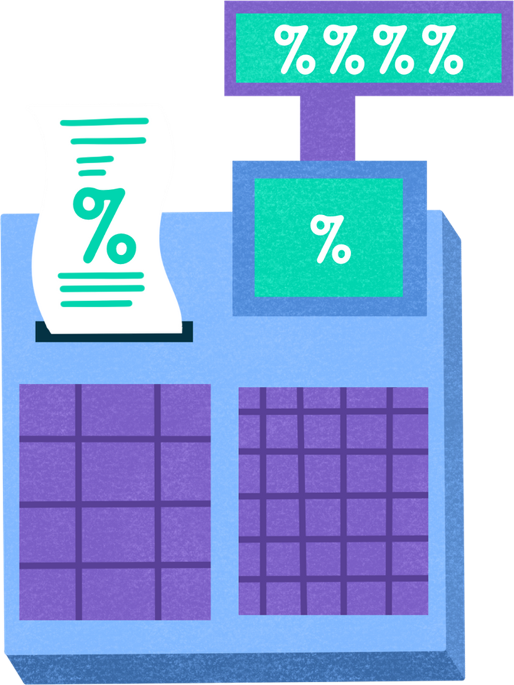


НЕ ДОЛГ НЕ СРАЗУ СВОБОДА
ЧТО МЫ ДЕЛАЕМ
Мы — антиимпульсный финансовый сервис.
Помогаем людям не жалеть о спонтанных тратах, автоматически замораживая платежи на 24 часа.
Ставим покупку на паузу.
Вы нажимаете «Купить» → мы блокируем деньги, но не списываем.
Через 24 часа спрашиваем: «Всё ещё нужно?»
Да → оплата, Нет → деньги возвращаются.

Slide 3
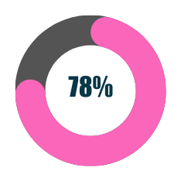
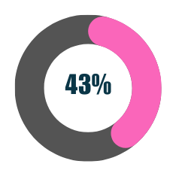

НЕ ДОЛГ НЕ СРАЗУ СВОБОДА
ПРОБЛЕМА ИМПУЛЬСИВНЫХ ПОКУПОК
покупок на маркетплейсах — спонтанные.
покупателей жалеют о трате через 24 часа
3 500 ₽ — средний чек ненужной вещи.
Люди не могут себя остановить.
Банки зарабатывают на импульсах, приложения подталкивают к покупке.
Сервиса, который мешает вам тратить, — не существует.

Slide 4
НЕ ДОЛГ НЕ СРАЗУ СВОБОДА
КАК ЭТО РАБОТАЕТ
«Мы не продаём вещи. Мы продаём контроль»
01
02
03
НАЖАЛ «КУПИТЬ»
ПАУЗА 24 ЧАСА
РЕШЕНИЕ ЧЕРЕЗ СУТКИ
Деньги замораживаются, но не списываются
Сервис ждёт. Эмоции уходят.
Да → оплата.
Нет → деньги возвращаются

Slide 5




НЕ ДОЛГ НЕ СРАЗУ СВОБОДА
БИЗНЕС-МОДЕЛЬ
Подписка → стабильный доход. Процент → мотивация удерживать от покупок.
% ОТ СЭКОНОМЛЕННОГО
ПОДПИСКА
B2B + БАНКИ
99 ₽/мес после 3 бесплатных пауз
5% от суммы, которую не дали потратить
Лицензия за API: 1–3 ₽ за транзакцию

Slide 6

НЕ ДОЛГ НЕ СРАЗУ СВОБОДА
ТЕХНОЛОГИИ:
• Бэкенд: Go + Kafka (10 000+ транзакций/сек)
• База: PostgreSQL + Redis (24-часовые таймеры)
• Очереди: RabbitMQ
• API: двойное холдирование через банк
СЕРВЕРА И БЕЗОПАСНОСТЬ:
• Yandex Cloud / Selectel (данные в РФ, 152-ФЗ)
• Гео: Москва + Санкт-Петербург
• PCI DSS (не храним CVV, только токены)
• Лимит на паузу: до 100 000 ₽
СТАТУС: Прототип API на FastAPI ✅

Slide 7

НЕ ДОЛГ НЕ СРАЗУ СВОБОДА
СТАТУС ПРОЕКТА И ЗАПРОС
📌 Прототип: нет (на стадии проработки)
📌 Команда: сформирована, роли распределены
📌 Цель: участие в акселераторе и грантовая поддержка
Нам нужно:
• Трекер для доработки идеи до MVP
• Помощь с выходом на банки / финтех
• Грант на разработку и запуск

